Slide 1

TEMAT 3:
Współdziałanie OSP z organami administracji publicznej i jednostkami PSP
SZKOLENIE NACZELNIKÓW OSP
autor: Zbigniew Stasiłojć

Slide 2

MATERIAŁ NAUCZANIA
Organy samorządu terytorialnego i ich zadania w zakresie ochrony przeciwpożarowej;
Podstawowe zasady dysponowania OSP i utrzymywania gotowości bojowej;
Zasady organizacji szkolenia członków Ochotniczych Straży Pożarnych biorących bezpośredni udział w działaniach ratowniczych.
Czas: 2T

Slide 3
Struktura administracji w Polsce
ADMINISTRACJA PUBLICZNA
ADMINISTRACJA RZĄDOWA
ADMINISTRACJA SAMORZĄDOWA
CENTRALNE ORGANY ADMINISTRACJI (m.in. Rząd, Ministerstwa)
TERENOWE ORGANY ADMINISTRACJI (Wojewoda)
SAMORZĄD WOJEWÓDZTWA (Sejmik Województwa, Zarząd Województwa)
SAMORZĄD POWIATU (Rada Powiatu, Zarząd Powiatu)
SAMORZĄD GMINY (Rada Gminy, Wójt-Burmistrz-Prezydent)
ADMINISTRACJA NIEZESPOLONA (podlega ministrom i urzędom centralnym, np. Urząd Celny, Morski, Skarbowy)
ADMINISTRACJA ZESPOLONA (podlega wojewodzie, np. Komenda Wojewódzka PSP, Komenda Wojewódzka Policji)
Źródło: Opracowanie własne

Slide 4
Podział administracji publicznej
Administracja samorządowa
Podstawą prawną działania administracji samorządowej są: Konstytucja, ustawa o wprowadzeniu zasadniczego trójstopniowego podziału terytorialnego państwa, ustawa o samorządzie terytorialnym, ustawa o samorządzie powiatowym oraz ustawa o samorządzie wojewódzkim.
Administracja samorządowa to część administracji publicznej wykonywana przez ograny podziału terytorialnego tj. województwo, powiat oraz gminę.

Slide 5
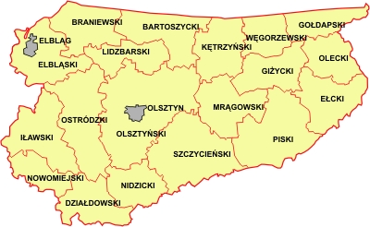
Podział administracji publicznej
Administracja samorządowa
Województwo
to jednostka administracji o charakterze regionalnym. Istnieje dualistyczny (rządowo – samorządowy) charakter administracji publicznej na terenie województwa. Samorząd województwa wykonuje zadania m.in. z zakresu polityki regionalnej (np. kierunki rozwoju województwa, tworzenie warunków rozwoju gospodarczego, rozwijanie infrastruktury społecznej i technicznej o znaczeniu wojewódzkim). Organami samorządu województwa są: sejmik województwa (organ stanowiąco – kontrolny) wybierany w wyborach powszechnych, zarząd województwa (organ wykonawczy z marszałkiem województwa na czele) wyłoniony przez sejmik.
Zdjęcie 1

Slide 6
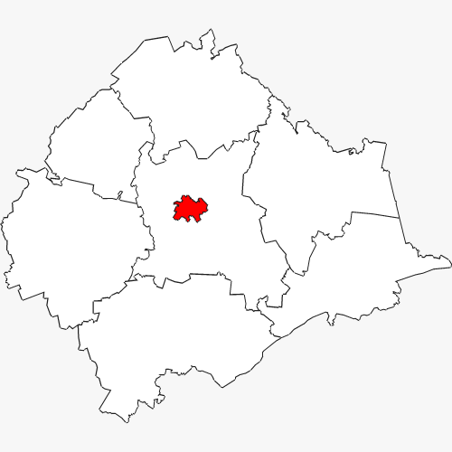
Podział administracji publicznej
Administracja samorządowa
Powiat
to jednostka administracji o charakterze lokalnym. Realizuje on zadania o charakterze ponadgminnym (m.in. o przeciwdziałaniu bezrobociu, porządku i bezpieczeństwa publicznego, edukacji na poziomie ponadpodstawowym, ochrony praw konsumentów, zdrowia, pomocy społecznej. Organami powiatu są: rada powiatu (organ stanowiąco – kontrolny) wybierana w wyborach powszechnych, zarząd powiatu (organ wykonawczy na czele którego stoi starosta) wyłoniony przez radę.
Zdjęcie 2

Slide 7
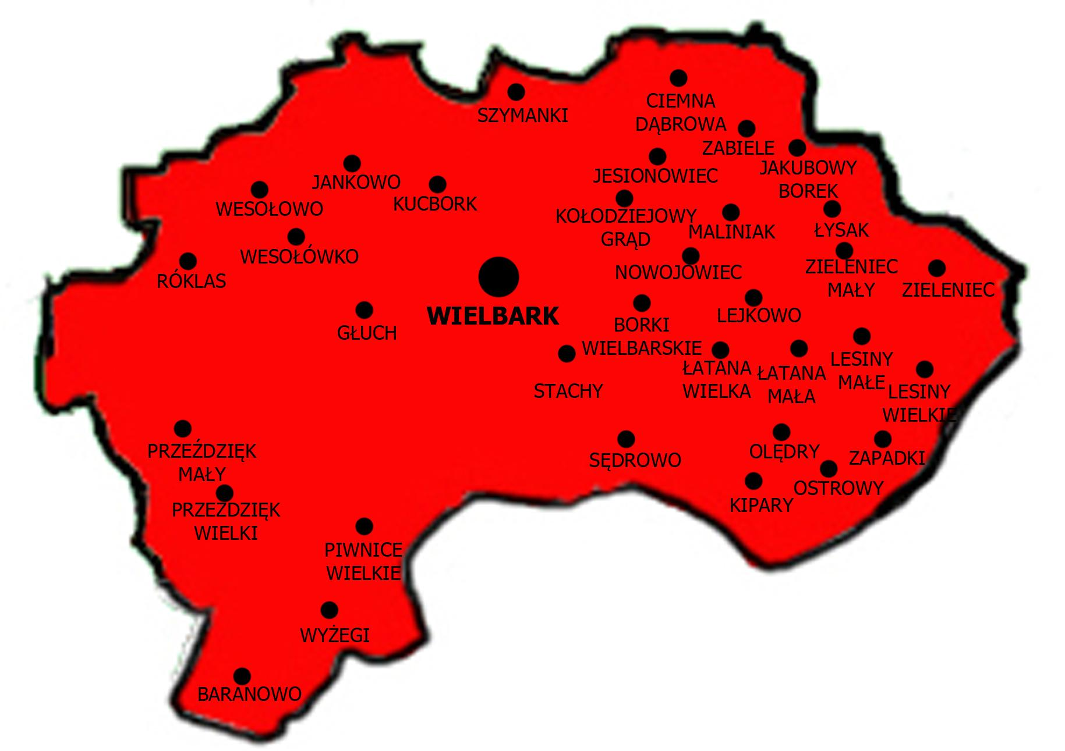
Podział administracji publicznej
Administracja samorządowa
Gmina
wg Konstytucji RP, gmina to podstawowa jednostka samorządu terytorialnego. W Polsce taki podział obowiązuje od 1990 r. o ustroju gminy stanowi jej statut.
Gmina może być wiejska, miejsko – wiejska lub miejska.
Jednostki pomocnicze gmin tworzy rada gmin w drodze uchwały po konsultacji z mieszkańcami lub z ich inicjatywy, np. sołectwa, dzielnice, osiedla, itp.
Gmina realizuje wszystkie zadania publiczne o charakterze lokalnym nie zastrzeżone do kompetencji innych organów (m.in. z zakresu ładu przestrzennego, gospodarki komunalnej, pomocy społecznej, edukacji szczebla podstawowego, zdrowia, ochrony przeciwpożarowej).
Organy gminy wybierane są w wyborach bezpośrednich:
rada gminy (organ stanowiąco – kontrolny) – w zależności od ilości mieszkańców gminy ustalana jest ilość osób zasiadająca w radzie.
wójt/ burmistrz/ prezydent miasta (organ wykonawczy).
Zdjęcie 3

Slide 8
Organy samorządu terytorialnego i ich zadania w zakresie ochrony przeciwpożarowej
Ustawa z dnia 8 marca 1990 roku o samorządzie gminnym
Gmina wykonuje zadania publiczne w imieniu własnym i na własną odpowiedzialność.
Do gminy należą wszystkie sprawy publiczne o znaczeniu lokalnym, niezastrzeżone ustawami na rzecz innych podmiotów.

Slide 9
Organy samorządu terytorialnego i ich zadania w zakresie ochrony przeciwpożarowej
Ustawa z dnia 8 marca 1990 roku o samorządzie gminnym
Zadania własne gminy obejmują m.in. następujące sprawy:
ładu przestrzennego, ochrony środowiska i przyrody oraz gospodarki wodnej,
gminnych dróg, ulic, mostów i placów,
ochrony zdrowia,
pomocy społecznej,
edukacji publicznej,

Slide 10
Organy samorządu terytorialnego i ich zadania w zakresie ochrony przeciwpożarowej
Ustawa z dnia 8 marca 1990 roku o samorządzie gminnym
kultury,
kultury fizycznej i turystyki,
cmentarzy gminnych,
porządku publicznego i bezpieczeństwa obywateli oraz ochrony przeciwpożarowej i przeciwpowodziowej.

Slide 11
Organy samorządu terytorialnego i ich zadania w zakresie ochrony przeciwpożarowej
ZADANIA GMINY W ZAKRESIE OCHRONY PRZECIWPOŻAROWEJ
1.Zapewnienie bezpieczeństwa pożarowego we wszystkich budynkach i obiektach będących własnością lub w użytkowaniu samorządu terytorialnego, jego urzędu i instytucji podległych,
2.Nadzór nad ochroną przeciwpożarową w podległych jednostkach, dla których organy administracji samorządowej są organami założycielskimi,

Slide 12
Organy samorządu terytorialnego i ich zadania w zakresie ochrony przeciwpożarowej
ZADANIA GMINY W ZAKRESIE OCHRONY PRZECIWPOŻAROWEJ
3.Przygotowanie jednostek ochrony przeciwpożarowej do działań ratowniczych, które wymaga:
- zapewnienia właściwego stanu technicznego sprzętu jednostek OSP,
- utrzymania i zapewnienia łączności przewodowej i alarmowej,
- normatywnego wyposażenia samochodów w sprzęt,

Slide 13
Organy samorządu terytorialnego i ich zadania w zakresie ochrony przeciwpożarowej
ZADANIA GMINY W ZAKRESIE OCHRONY PRZECIWPOŻAROWEJ
- wyposażenia jednostek w odzież ochronną i uzbrojenie osobiste,
- zapewnienie ogrzewania pomieszczeń garażowych,
- ubezpieczenie strażaków od następstw nieszczęśliwych wypadków,
- organizowanie badań lekarskich dla strażaków uczestniczących w akcjach ratowniczo-gaśniczych.

Slide 14
Organy samorządu terytorialnego i ich zadania w zakresie ochrony przeciwpożarowej
Ustawa o ochronie przeciwpożarowej.
Art. 28.1. Członek ochotniczej straży pożarnej, który uczestniczył w działaniu ratowniczym lub szkoleniu pożarniczym organizowanym przez Państwową Straż Pożarną lub gminę, otrzymuje ekwiwalent pieniężny. Wysokość ekwiwalentu ustala rada gminy w drodze uchwały.
Art. 28.2. Wysokość ekwiwalentu, o którym mowa w ust. 1, nie może przekraczać 1/175 przeciętnego wynagrodzenia, ogłoszonego przez Prezesa Głównego Urzędu Statystycznego w Dzienniku Urzędowym Rzeczypospolitej Polskiej „Monitor Polski” na podstawie art. 20 pkt 2 ustawy z dnia 17 grudnia 1998 r. o emeryturach i rentach z Funduszu Ubezpieczeń Społecznych (Dz. U. z 2009 r. Nr 153, poz. 1227) przed dniem ustalenia ekwiwalentu, za każdą godzinę udziału w działaniu ratowniczym lub szkoleniu pożarniczym. Ekwiwalent jest wypłacany z budżetu gminy.
Art. 28.3. Ekwiwalent, o którym mowa w ust. 1 i 2, nie przysługuje członkowi ochotniczej straży pożarnej za czas nieobecności w pracy, za który zachował wynagrodzenie.
Art. 28. 4. Członkowie ochotniczych straży pożarnych, za czas nieobecności w pracy z przyczyn określonych w ust. 1, zachowują przewidziane w odrębnych przepisach uprawnienie do innych niż wynagrodzenie świadczeń związanych z pracą.
Art. 28,5. W przypadku zbiegu świadczeń, o których mowa w ust. 1 i 4, przysługujących na podstawie odrębnych przepisów stosuje się przepisy korzystniejsze.
Art. 28. 6. Członek ochotniczej straży pożarnej biorący bezpośredni udział w działaniach ratowniczych ma prawo do okresowych bezpłatnych badań lekarskich.

Slide 15
Organy samorządu terytorialnego i ich zadania w zakresie ochrony przeciwpożarowej
Ustawa o ochronie przeciwpożarowej.
Art. 32.2. Koszty wyposażenia, utrzymania, wyszkolenia i zapewnienia gotowości bojowej ochotniczej straży pożarnej ponosi gmina, z zastrzeżeniem art. 35 ust. 1.
Art. 35. 1. Szkolenie członków ochotniczej straży pożarnej, prowadzi nieodpłatnie Państwowa Straż Pożarna.
Art. 32. 3. Gmina ma również obowiązek:
1) bezpłatnego umundurowania członków ochotniczej straży pożarnej;
2) ubezpieczenia w instytucji ubezpieczeniowej członków ochotniczej straży pożarnej i
młodzieżowej drużyny pożarniczej; ubezpieczenie może być imienne lub zbiorowe nieimienne;
3) ponoszenia kosztów okresowych badań lekarskich.
Art. 32.3a. Wójt (burmistrz, prezydent miasta) może zatrudnić komendanta gminnego ochrony przeciwpożarowej. Na stanowisku komendanta gminnego ochrony przeciwpożarowej może być także zatrudniony komendant gminny związku ochotniczych straży pożarnych.
Art. 32.3b. Jednostki samorządu terytorialnego mogą przekazywać ochotniczym strażom pożarnym środki pieniężne w formie dotacji.

Slide 16
Organy samorządu terytorialnego i ich zadania w zakresie ochrony przeciwpożarowej.
Ustawa o ochronie przeciwpożarowej.
Art. 14.5. Wójt (burmistrz, prezydent miasta) koordynuje funkcjonowanie krajowego systemu ratowniczo-gaśniczego na obszarze gminy w zakresie ustalonym przez wojewodę. Zadanie to może być wykonywane przy pomocy komendanta gminnego ochrony przeciwpożarowej, jeżeli komendant taki został zatrudniony przez wójta (burmistrza, prezydenta miasta), albo przy pomocy komendanta gminnego związku ochotniczych straży pożarnych.
Art. 33.1. Budżet państwa uczestniczy w kosztach funkcjonowania jednostek ochrony przeciwpożarowej, jeżeli jednostki te działają w ramach krajowego systemu ratowniczo-gaśniczego.
Art. 33.2. Minister właściwy do spraw wewnętrznych corocznie określi, w drodze rozporządzenia, wysokość środków finansowych i ich podział między podmioty, o których mowa w ust. 1, z zastrzeżeniem ich wykorzystania wyłącznie dla zapewnienia gotowości bojowej jednostek ochrony przeciwpożarowej.

Slide 17
Podstawowe zasady dysponowania OSP i utrzymania gotowości bojowej
Jednostki organizacyjne Państwowej Straży Pożarnej i ochotniczych straży pożarnych dysponowane do zdarzeń są zgodnie z rozporządzeniem Ministra Spraw Wewnętrznych i Administracji z dnia 18 lutego 2011 r. w sprawie szczegółowych zasad organizacji krajowego systemu ratowniczo – gaśniczego.
Dysponowanie do działań odbywa się poprzez stanowiska kierowania:
na obszarze powiatu — stanowisko kierowania komendanta powiatowego (miejskiego) Państwowej Straży Pożarnej;
na obszarze województwa — stanowisko kierowania komendanta wojewódzkiego Państwowej Straży Pożarnej;
na obszarze kraju — stanowisko kierowania Komendanta Głównego Państwowej Straży Pożarnej.
Informację o zadysponowaniu sił i środków podmiotów ksrg do zdarzenia dyspozytor lub dyżurny operacyjny stanowiska kierowania komendanta powiatowego (miejskiego) Państwowej Straży Pożarnej niezwłocznie przekazuje do stanowiska kierowania komendanta wojewódzkiego Państwowej Straży Pożarnej.

Slide 18
Podstawowe zasady dysponowania OSP i utrzymania gotowości bojowej
Rozporządzenia o ksrg. Dysponowanie do działań ratowniczych
§ 20. Dysponowanie do działań ratowniczych na miejsce zdarzenia uwzględnia następujące okoliczności:
możliwość podjęcia działań ratowniczych na miejscu zdarzenia w jak najkrótszym czasie;
liczbę osób zagrożonych lub poszkodowanych;
skalę zagrożenia, miejsce i rodzaj zdarzenia, prognozę następstw zdarzenia dla życia, zdrowia, środowiska lub mienia oraz wielkość i przeznaczenie terenu lub obiektu;
aktualny potencjał sił i środków będących w dyspozycji;
możliwość wykorzystania w działaniach ratowniczych sił i środków z obszarów chronionych innych niż obszar chroniony właściwy dla miejsca zdarzenia, w tym z sąsiednich powiatów i województw oraz podmiotów objętych przepisami prawa górniczego, lotniczego, morskiego i wodnego;
możliwość wykorzystania odwodów operacyjnych na obszarze województwa lub centralnego odwodu operacyjnego;
zasady i procedury powiadamiania i dysponowania zasobów ratowniczych zawarte w planach ratowniczych;
możliwość techniczno -logistycznego wsparcia działań ratowniczych;
stan infrastruktury i natężenia ruchu w komunikacji, a także warunki terenowe i atmosferyczne mające wpływ na czas przybycia sił i środków oraz organizację działań ratowniczych.

Slide 19
Podstawowe zasady dysponowania OSP i utrzymania gotowości bojowej
Gotowość bojowa to zdolność do podjęcia działań interwencyjnych w określonym czasie o każdej porze.
Wpływ na szybkość podjęcia działań ma odpowiedni, sprawny system alarmowania strażaków o zdarzeniu.
Strażacy biorący udział w działaniach muszą spełniać określone kryteria, aby brać w nich udział, czyli:
być członkiem OSP;
być w wieku 18 – 65 lat;
posiadać odpowiednie wyszkolenie pożarnicze w stosunku do pełnionej funkcji w zastępie;
posiadać aktualne badania lekarskie;
posiadać ubezpieczenie;
posiadać przeszkolenie BHP.
Pojazdy przewidziane do prowadzenia działań muszą być sprawne i posiadać ważne badania techniczne.
Sprzęt będący na wyposażeniu jednostki musi być sprawny, nieuszkodzony, powinien posiadać świadectwa dopuszczenia CNBOP.

Slide 20
Podstawowe zasady dysponowania OSP i utrzymania gotowości bojowej
Sprzęt w stosunku do którego wymagane są badania techniczne i przeglądy okresowe bezwzględnie musi je posiadać.
Naczelnik OSP ponosi odpowiedzialność statutową za przygotowanie do działań, gotowość bojową i sprawność , a także zapewnienie na miarę posiadanych możliwości bezpieczeństwa strażaków przewidzianych do prowadzenia działań ratowniczo-gaśniczych.
Naczelnik OSP informuje stanowisko kierowania komendanta powiatowego (miejskiego) PSP o braku gotowości bojowej jednostki OSP z powodu:
braku odpowiedniej obsady osobowej
uszkodzenia pojazdu.
Naczelnik OSP informuje stanowisko kierowania komendanta powiatowego (miejskiego) PSP o przywróceniu gotowości bojowej jednostce OSP.
Każdy wyjazd z remizy OSP zastępu i jego powrót (do akcji, na przegląd techniczny, do stacji benzynowej, na polecenie Urzędu Miasta/Gminy, na wesele, na pogrzeb, itp.) bezwzględnie musi zostać zgłoszony do stanowisko kierowania komendanta powiatowego (miejskiego) PSP.

Slide 21
Zasady organizacji szkolenia członków Ochotniczych Straży Pożarnych biorących bezpośredni udział w działaniach ratowniczych
Komendant Główny Państwowej Straży Pożarnej z dniem 1 stycznia 2016 r. wprowadził do stosowania: „Zasady organizacji szkoleń członków Ochotniczych Straży Pożarnych biorących bezpośredni udział w działaniach ratowniczych”.
Klasyfikacja szkoleń członków Ochotniczych Straży Pożarnych:
Szkolenia realizowane na poziomie podstawowym
Szkolenia realizowane na poziomie specjalistycznym
Szkolenia realizowane na poziomie dowódczym.

Slide 22
Zasady organizacji szkolenia członków Ochotniczych Straży Pożarnych biorących bezpośredni udział w działaniach ratowniczych
Szkolenia na poziomie podstawowym
Celem szkoleń na poziomie podstawowym jest przygotowanie do sprawnego i bezpiecznego wykonywania podstawowych czynności ratowniczych, w tym również obsługi i konserwacji sprzętu wykorzystywanego do działań ratowniczych.
Do szkoleń poziomu podstawowego zaliczamy szkolenia:
- podstawowe strażaków ratowników Ochotniczych Straży Pożarnych;
kierowców – konserwatorów sprzętu ratowniczego Ochotniczych Straży Pożarnych.
W ramach szkolenia podstawowego realizowana jest tematyka dotycząca:
- podstawowych czynności z zakresu ratownictwa technicznego;
- podstawowych czynności z zakresu działań przeciwpowodziowych;
- zasad pracy w radiowej sieci UKF Państwowej Straży Pożarnej;
wydawania sygnałów i poleceń uczestnikom ruchu lub innym osobom znajdującym się na drodze.
Realizatorem szkolenia jest Komenda Powiatowa (Miejska) Państwowej Straży Pożarnej.
- Dopuszcza się organizowanie szkoleń poziomu podstawowego strażaków ratowników Ochotniczych Straży Pożarnych przez szkoły i komendy wojewódzkie Państwowej Straży Pożarnej.

Slide 23
Zasady organizacji szkolenia członków Ochotniczych Straży Pożarnych biorących bezpośredni udział w działaniach ratowniczych
Szkolenia na poziomie specjalistycznym
Celem szkoleń realizowanych na poziomie specjalistycznym jest przygotowanie strażaków ratowników Ochotniczych Straży Pożarnych do wykonywania działań z użyciem sprzętu specjalistycznego wymagającego umiejętności zdefiniowanych w zasadach realizacji ratownictwa specjalistycznego w krajowym systemie ratowniczo-gaśniczym. Nabycie tak zdefiniowanych umiejętności pozwala na prowadzenie działań ratowniczych z użyciem sprzętu ratowniczego, w który wyposażone są Ochotnicze Straże Pożarne, zgodnie z rodzajem zagrożeń występujących na własnym terenie działania.
Do szkoleń realizowanych na poziomie specjalistycznym zaliczamy szkolenia w zakresie:
- ratownictwa technicznego;
- ratownictwa chemicznego i ekologicznego;
- ratownictwa wodnego;
- ratownictwa wysokościowego;
- działań poszukiwawczo-ratowniczych;
- ratownictwa medycznego;
- współpracy z LPR.

Slide 24
Zasady organizacji szkolenia członków Ochotniczych Straży Pożarnych biorących bezpośredni udział w działaniach ratowniczych
Szkolenia na poziomie specjalistycznym
Szkolenia na poziomie specjalistycznym strażaków ratowników Ochotniczych Straży Pożarnych realizowane są w oparciu o programy szkoleń dedykowane dla Państwowej Straży Pożarnej.
Szkolenia realizowane na poziomie specjalistycznym z dziedziny ratownictwa medycznego obejmują uzyskanie uprawnień ratownika zgodnie z wymogami ustawy o Państwowym Ratownictwie Medycznym.
Szkolenia prowadzone są przez szkoły i komendy wojewódzkie Państwowej Straży Pożarnej.
- Dopuszcza się realizację szkoleń na poziomie specjalistycznym w zakresie podstawowym przez
komendy powiatowe/miejskie Państwowej Straży Pożarnej o ile programy szkoleń nie stanowią inaczej.

Slide 25
Zasady organizacji szkolenia członków Ochotniczych Straży Pożarnych biorących bezpośredni udział w działaniach ratowniczych
Szkolenia na poziomie dowódczym
Celem szkoleń realizowanych na poziomie dowódczym jest przygotowanie strażaków ratowników Ochotniczych Straży Pożarnych do kierowania działaniami ratowniczymi na poziomie interwencyjnym. Określa się szkolenie operacyjne kierujących działaniem ratowniczym dla członków Ochotniczych Straży Pożarnych (dowódców OSP) i Naczelników Ochotniczych Straży Pożarnych oraz Komendantów Gminnych Związku Ochotniczych Straży Pożarnych Rzeczypospolitej Polskiej, z zachowaniem hierarchii zdobywania umiejętności dowódczych.
Do szkoleń realizowanych na poziomie dowódczym zaliczamy:
- szkolenie kierujących działaniem ratowniczym dla członków Ochotniczych Straży Pożarnych (dowódców OSP);
- szkolenie Naczelników Ochotniczych Straży Pożarnych;
- szkolenie Komendantów Gminnych Związku Ochotniczych Straży Pożarnych Rzeczypospolitej Polskiej.
Szkolenia prowadzone są przez szkoły i komendy wojewódzkie Państwowej Straży Pożarnej.
- Dopuszcza się realizację szkoleń na poziomie specjalistycznym w zakresie podstawowym przez komendy powiatowe/miejskie Państwowej Straży Pożarnej o ile programy szkoleń nie stanowią inaczej.

Slide 26
Zasady organizacji szkolenia członków Ochotniczych Straży Pożarnych biorących bezpośredni udział w działaniach ratowniczych
Doskonalenie umiejętności członków OSP biorących udział w bezpośrednich działaniach ratowniczych.
Celem doskonalenia umiejętności członków Ochotniczych Straży Pożarnych jest ciągłe uzupełnianie, pogłębianie i aktualizowanie wiadomości oraz podwyższanie sprawności praktycznej, gwarantujące bezpieczne i efektywne prowadzenie działań ratowniczych.
Doskonalenie umiejętności należy realizować w trybie pracy ciągłej w formie zajęć teoretycznych i praktycznych, na które składają się min.:
- zajęcia teoretyczne w tym zagadnienia bezpieczeństwa i higieny pracy;
- zajęcia praktyczne (poligonowe) doskonalące nabyte umiejętności;
- samokształcenie kierowane;
- ćwiczenia w macierzystych jednostkach OSP;
- cyklicznie ćwiczenia zgrywające w ramach struktur funkcjonowania KSRG na obszarze powiatu/miasta;
- zapoznanie z obiektami szczególnymi ze względu na charakter zagrożenia, zlokalizowanymi na obszarze operacyjnym danej jednostki;
- zapoznanie z topografią własnego obszaru operacyjnego;
- czynny udział w zawodach sportowo-pożarniczych;
- zajęcia z zakresu wychowania fizycznego.

Slide 27
Zasady organizacji szkolenia członków Ochotniczych Straży Pożarnych biorących bezpośredni udział w działaniach ratowniczych
Doskonalenie umiejętności członków OSP biorących udział w bezpośrednich działaniach ratowniczych.
Obowiązek organizacji doskonalenia umiejętności członków Ochotniczych Straży Pożarnych spoczywa bezpośrednio na właściwym Naczelniku OSP, o ile statut nie stanowi inaczej.
Bezpośredni nadzór merytoryczny nad realizacją doskonalenia umiejętności członków sprawuje właściwy terytorialnie Komendant Gminny OSP.
W ramach doskonalenia umiejętności członków Ochotniczych Straży Pożarnych będą realizowane zajęcia szkoleniowe na poligonach, w komorach rozgorzeniowych i symulatorach środowisk pożarowych wg oddzielnych programów.

Slide 28
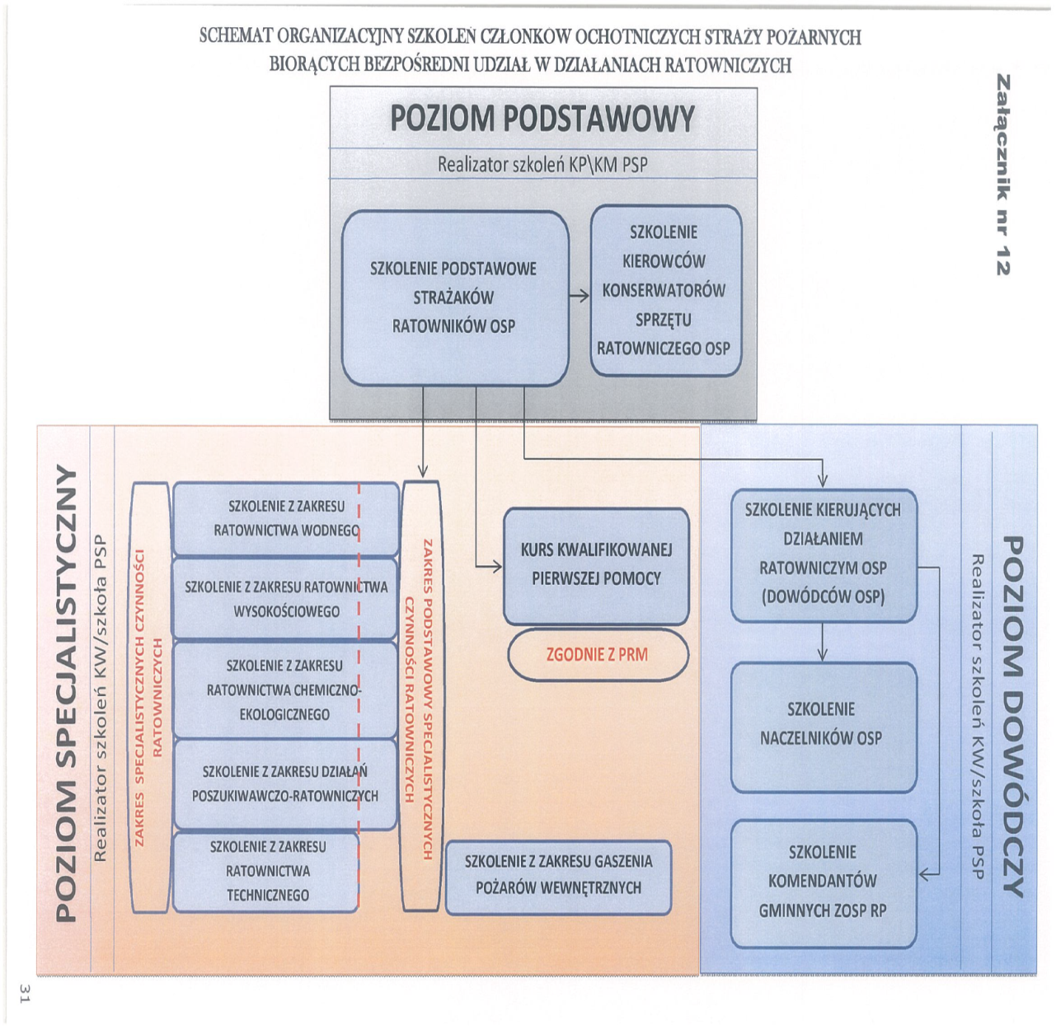
Zasady organizacji szkolenia członków Ochotniczych Straży Pożarnych biorących bezpośredni udział w działaniach ratowniczych

Slide 29
Zasady organizacji szkolenia członków Ochotniczych Straży Pożarnych biorących bezpośredni udział w działaniach ratowniczych
Rodzaj szkolenia | Ilość godzin teoretycznych | Ilość godzin praktycznych | Razem
Szkolenie podstawowe strażaków Ochotniczych Straży Pożarnych | 59 | 67 | 126
Szkolenie kierowców – konserwatorów sprzętu ratowniczego OSP | 14 | 14 | 28
Szkolenie Dowódców OSP | 23 | 13 | 36
Szkolenie Naczelników Ochotniczych Straży Pożarnych | 18 | 0 | 18
Szkolenie Komendantów Gminnych Związku Ochotniczych Straży Pożarnych Rzeczpospolitej Polskiej | 18 | 0 | 18
Źródło: Opracowanie własne

Slide 30
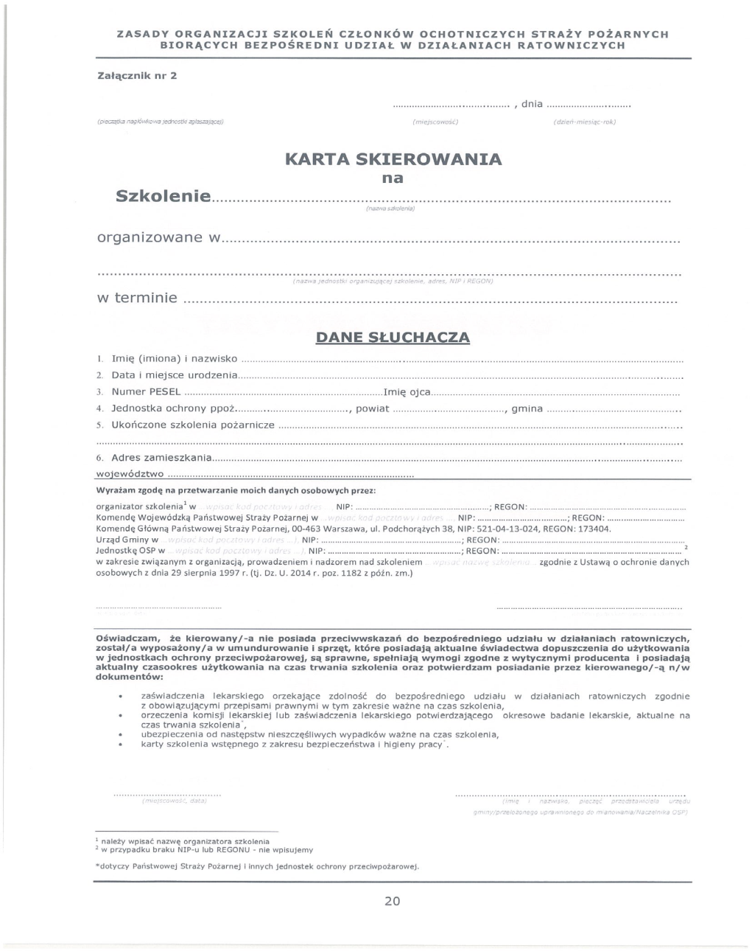
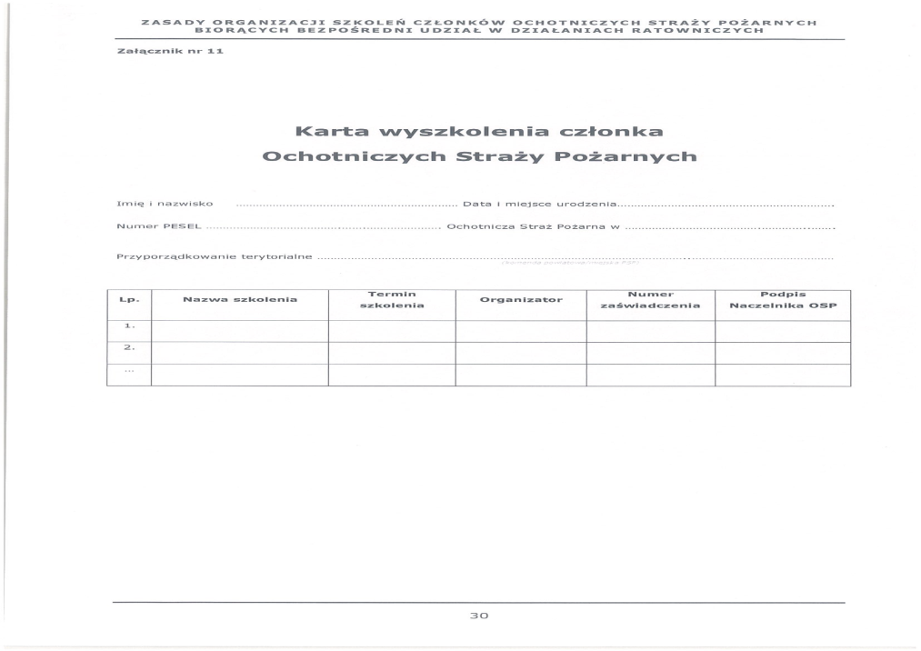
Zasady organizacji szkolenia członków Ochotniczych Straży Pożarnych biorących bezpośredni udział w działaniach ratowniczych

Slide 31
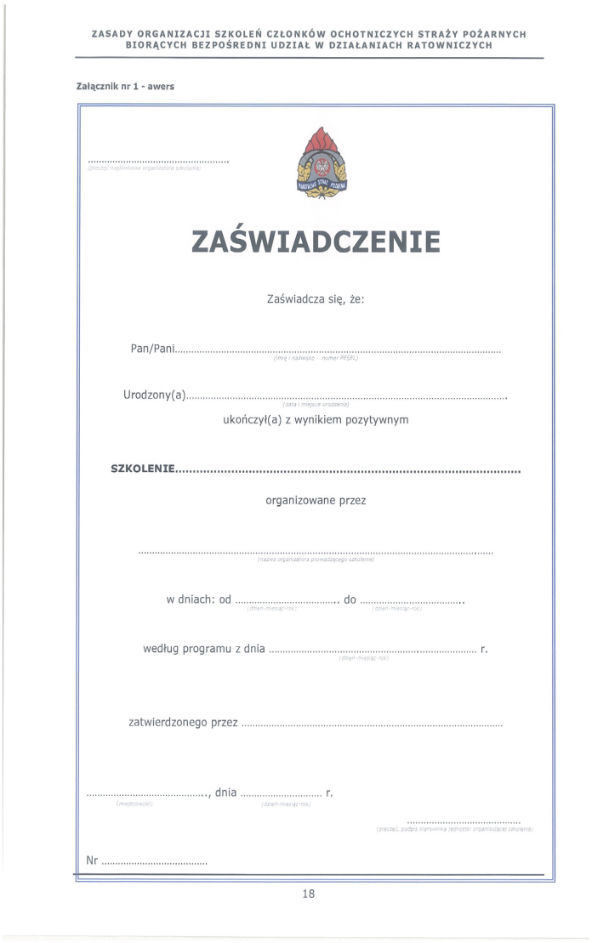
Zasady organizacji szkolenia członków Ochotniczych Straży Pożarnych biorących bezpośredni udział w działaniach ratowniczych
Zaświadczenie – rewers
Plan szkolenia:
L.p. | Temat | T | P | R
 | OGÓŁEM
T – zajęcia teoretyczne, P – zajęcia praktyczne, R - razem

Slide 32
BIBLIOGRAFIA
J. Boć, Pojęcie administracji, [w:] Prawo administracyjne, red. J. Boć, Wrocław 2005
Z. Leoński, Samorząd terytorialny w RP, Wydawnictwo C. H. Beck, Warszawa 2002
Zasady organizacji szkoleń członków ochotniczych straży pożarnych biorących bezpośredni udział w działaniach ratowniczych, Komenda Główna Państwowej Straży Pożarnej, Warszawa 2015
Ustawa z dnia 8 marca 1990 r. o samorządzie gminnym (t. j. Dz. U. z 2015 r. poz. 1515, 1890).
Ustawa z dnia 24 sierpnia 1991 r. o ochronie przeciwpożarowej (Dz. U. z 2009 r. Nr 178, poz. 1380 z późn. zm.)
Rozporządzenie Ministra Spraw Wewnętrznych i Administracji z dnia 18 lutego 2011 r. w sprawie szczegółowych zasad organizacji krajowego systemu ratowniczo – gaśniczego. (Dz. U. Nr 46, poz. 239),

Slide 33
INDEKS MATERIAŁÓW POBRANYCH Z INTERNETU
Zdjęcie 1: Pobrano 07.03.2016 z www.osp.org.pl/hosting/katalog.php?id_w=15
Zdjęcie 2: Pobrano 07.03.2016 z www.uke.gov.pl/hotspoty/?lang_id=1&map_tab=1&teryt=2817
Zdjęcie 3: Pobrano 07.03.2016 z http://wielbark.com.pl/Położenie Gminy
Pobrano 16.02.1016 z http://wypracowania24.pl/wos/1229/administracja-samorzadowa-definicja-cechy
Pobrano 16.02.1016 z http://www.profesor.pl/mat/n10/pokaz_material_tmp.php?plik=n10/n10_e_koziol_040510_4.php&id_m=11086
Pobrano 16.02.1016 z https://mac.gov.pl/files/administracja_prezentacja.pdf
Pobrano 18.02.20016 z www.os-psp.olsztyn.pl
Pobrano 18.02.20016 z www.os-psp.olsztyn.pl

